Slide 1
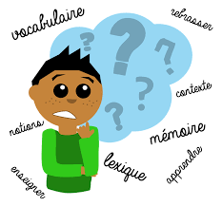
Notes:
Le mot DENT

Slide 2
Séquence 13 :
Les mots dérivés

Slide 3

Séance 1
Découverte

Slide 4
Ce samedi, Clara et ses amis étaient très enthousiastes de découvrir le nouveau parc.
Ils observaient les animaux terriens dans les enclos et prenaient des notes sur l’historique des animaux.
Un bruit inattendu fit sursauter tout le groupe, mais ils restèrent courageux.
Pendant la promenade, ils h une maison incroyable et un jardin fleuri.
Leur professeur, toujours attentionné, les invita à écrire une histoire imaginaire sur leurs découvertes.
À la fin de la journée, ils étaient tous mécontents de partir mais heureux de leur aventure incroyable.
Notes:
Lecture individuelle du texte
2. Recherche
Retrouve dans les mots en gras le mot caché, et entoure-le en bleu. C’est le radical.
Entoure en vert le groupe de lettres avant le radical, et en bleu le groupe de lettres après le radical.
3. Institutionnalisation
Faire émerger préfixe, radical et suffixe. Faire un lien avec les adjectifs formés et les noms formés avec des suffixes.

Slide 5
Séance 2
Recherche

Slide 6
Dans le tableau ci-dessous, retrouve les mots qui manquent (s’il y a une croix, c’est que rien n’est demandé).
Préfixe + radical | radical | Radical + suffixe
 | attendu | x
 | obéir | x
 | possible
x | malheur
 | chance
 | accepte
irrespect |  | respectueux
 | visible | x
 | panne

Slide 7
Séance 3
Trace écrite

Slide 8
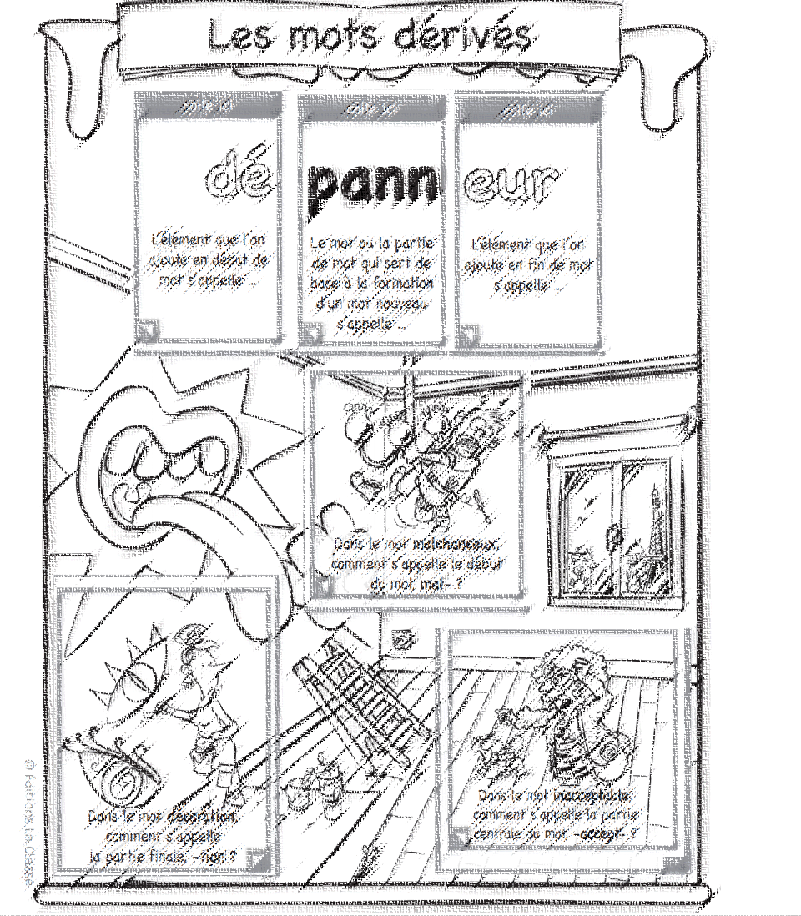
Notes:
1. Distribuer la page avec les petits volets. Les faire découper.
2. Distribuer la LAM et faire positionner les petits volets au bon endroit.
3. Correction collective et collage des volets.

